Slide 1
Antikoncepce, sterilita
Mgr. Štěpánka Vybíralová

Slide 2
Antikoncepce

Slide 3
Antikoncepce
dělí se na mužskou a ženskou
dále ji lze rozlišit jako dočasnou a trvalou (v podstatě některá z forem sterilizace

Slide 4
Mužská antikoncepce dočasná
kondom, prezervativ
používal se již v starověku, jednalo se o váček vytvořený ze střeva, převážně ovčího, který sloužil k zachycení ejakulátu
v současné době je vyráběn z latexu, má různý tvar, velikost, vůni i chuť, povrch je různě upraven
nabývá na významu v době nebezpečí, jednak přenosu pohlavních chorob, infekce HIV, možnosti přenosu hepatitidy B a C, která při infikování významně zkracuje život člověka – vysoké procento úmrtí do 10 let, vysoký výskyt zhoubných nádorů jater
není ochranou jen před početím, ale i ochranou před přenosnými chorobami
spermicidní látky – jedná se o speciální chemické látky, které slouží k ničení spermií, tato antikoncepce je pouze přídatná
tablety – jsou zatím ve formě výzkumu – měly by zastavit reversibilně (dočasně) spermatogenezi u muže

Slide 5
Mužská antikoncepce trvalá
podvaz chámovodu nebo jeho protětí
jedná se o částečně reversibilní stav, pokud dojde ke zrušení podvazu v ranné době od provedení, nebo se musí provést vytětí části semenného provazce a jeho mikrosutura, ale s velmi nejistým efektem
ozáření varlat – tyto žlázy snesou pouze 4–6 Gray, pak dojde k poškození zárodečného epitelu
kastrace
odstranění varlat
bylo prováděno do 17. století chlapcům, kteří měli krásný, vysoký hlas a zpívali v kostelích, aby jim tento hlas zůstal, tento zásah nebyl stoprocentní, měl efekt jen u mála chlapců (Farinelli)
v současné době je povolen tento zákrok ve státě Andora, kde lze slyšet sbor kastrátů
dále byl prováděn u hlídačů harémů v muslimských zemích a v čínském císařství

Slide 6
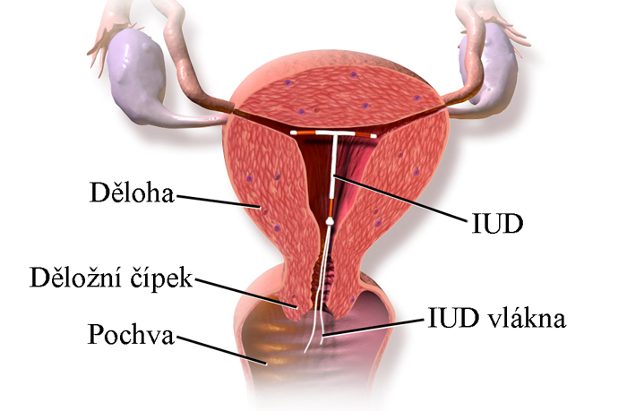
Ženská antikoncepce dočasná
pesar – je podobný jako kondom, ale používá se na překrytí děložního čípku
nitroděložní tělísko – IUD
jedná se o tělísko, které se vkládá do dělohy
nápad vznikl ve starověku, kdy se vkládal do dělohy u velbloudic oblázek, aby během cest nezabřezla
hormonální antikoncepce - v současné době nejrozšířenější a má nejlepší účinnost
patří sem i tzv. tableta či injekce „post coitum“, která se dává po souloži s tím, že má dojít k vypuzení event. oplodněného vajíčka a nemožnosti nidování
spermicidní látky – stejné jako u muže – jedná se o pomocnou techniku
výpočet neplodných dnů – velmi malá účinnost
měření basální teploty – tato se měří vždy ráno po probuzení v ústech, konečníku nebo vagině, ke zvýšení teploty dojde v době kolem ovulace

Slide 7
Ženská antikoncepce trvalá
zneprůchodnění vaječníků - přetětí nebo zasvorkování
ozáření vaječníků – zde musí být dávka několikanásobně větší než u muže – kolem 25 Gray
odstranění vaječníků – sterilizace

Slide 8
Sterilita a infertilita

Slide 9
Sterilita
= neplodnost
= neschopnost počít dítě během jednoho roku nechráněného pohlavního styku s normální frekvencí
předpokládá se, že ze 100 párů je 80% normálně plodných, 16 má sníženou plodnost a 4 páry jsou zcela neplodné (postupné zvyšování neplodných párů - znečištěné prostředí, stres, drogy,léky, cigarety)
Infertilita = neschopnost donosit životaschopný plod

Slide 10
Dělení
primární neplodnost = naprostá absence početí i přes pravidelný nechráněný pohlavní styk po dobu 1 roku
sekundární neplodnost = i přes pravidelný nechráněný styk nedošlo k novému početí poté, co v minulosti k oplodnění došlo

Slide 11
Příčiny sterility u mužů
poškození varlat
infekce
obstrukce chámovodů
porucha spermatogeneze (deformace, nepohyblivé spermie)

Slide 12
Příčiny u žen
obstrukce vejcovodů
endometrióza, myomy
HAK (= atrofie děložní sliznice)
stres, infekce, obezita, nízká hmotnost
STD

Slide 13
Vyšetřovací metody
nutné vyšetřit oba partnery
muži - anamnéza, spermiogram (objem,pH, počet, pohyblivost, morfologie), vyšetření genitálu (velikost varlat, malformace penisu), hormonální a genetické vyš.
ženy - anamnéza, gynekologické vyš. (malformace genitálu, záněty), UTZ vyš. (folikulometrie, endometrium, PCO), hormonální vyš. (FSH,LH, prolaktin, progesteron,...), průchodnost tub,

Slide 14
Léčba sterility u žen
léčba dle příčiny
náprava ovulace zralých zdravých vajíček, úpravy menstruačních cyklů (léky zvyšující plodnost, většinou hormonální povahy),
poruchy zapříčiněné anatomickými překážkami se odstraňují chirurgicky
zánětlivá onemocnění v pánevní dutině se léčí antibiotiky
při protilátkách ženy na spermie partnera a při vrozených chorobách bránících početí - umělé oplodnění

Slide 15
Léčba sterility u mužů
léčba dle příčiny
léčba infekcí v reprodukčním systému nebo močové soustavě léčena antibiotiky
hormonální léčba (substituce)
chirurgické řešení - cílem operace je zprůchodnit cesty, kterými se spermie pohybují, rozšíření žil nebo odblokování ucpaných chámovody

Slide 16
Metody asistované reprodukce
přistupuje se k ní pokud medikamentózní či chirurgická léčba selže
intrauterinní inseminace
IVF - in vitro inseminace

Slide 17
Intrauterinní inseminace
= zavedení spermatu muže do dělohy ženy
homologní, (žena je oplodněna spermatem svého partnera) x heterologní (semeno anonymního dárce)
spermie se oddělí od seminální tekutiny, poté se pomocí katetru zavádějí do dělohy
předtím se hormonálně stimulují vaječníky a inseminace se provede v den předpokládané ovulace
nízká úspěšnost a i po stimulaci vaječníků se pohybuje mezi 5-15 % na cyklus

Slide 18
IVF
indukce superovulace (hormonálně se stimuluje ovulace - větší počet vajíček, po dozrání folikulu se provádí odběr oocytu
získání oocytu - punkce zralých folikulů pod UTZ kontrolou, v krátkodobé narkóze, poté se folikuly aspirují do nádoby s kultivačním médiem a následně se identifikují v mikroskopu
fertilizace (oplození vajíček)- určí se stádium zralosti oocytů a poté se inkubují, následně se do kultivačního média s oocyty přidají spermie a čeká se, zda dojde k oplození
embryo transfer (ET) - povádí se poševní cestou, tenkou kanylou přes hrdlo děložní, obvykle 1 embryo, ostatní je možné zamrazit (kryokonzervace) a použít v dalším cyklu

Slide 19
